Slide 1
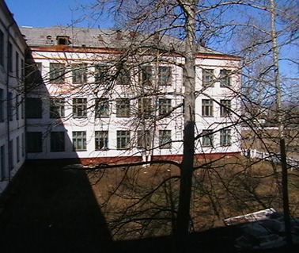
Муниципальное образование «Баргузинский район» Муниципальное бюджетное образовательное учреждение «Усть-Баргузинская средняя общеобразовательная школа им.Шелковникова К.М.»
Рубцова Анна Даниловна
учитель русского языка и литературы
2013 год

Slide 2
?

Slide 3
Проблемно-диалогическое обучение
для всех и каждого - технология «открытия»
знаний учениками
для учителя - ключ к успеху и творчеству
для ученика - интересный и понятный урок
для образования - реализация развивающего
обучения

Slide 4
Проблемно-диалогическое обучение
отвечает на вопрос:
КАК учить?
позволяет
заменить урок объяснения нового
материала уроком открытия знаний.

Slide 5
Учебный диалог
побуждающий подводящий
Отдельные вопросы и побудительные предложения, подталкивающие мысль
Система посильных ученику вопросов и заданий, подводящих его к открытию мысли
Развитие творческих
способностей
Развитие логического
мышления

Slide 6
Урок русского языка в 6-м классе по теме «Гласные в суффиксах действительных причастий настоящего времени»
Бороться -
Колыхаться -
Клеить -
Лечить -

Slide 7
- Сколько было заданий?
- А как вы его выполнили?
- Почему так получилось?
- Чего ещё не знаем?

Slide 8
2 этап –поиск решения проблемы
побуждение к гипотезам и проверке
создание опорных сигналов

Slide 9
Результаты ЕГЭ по русскому языку:
Год | Успев-ть | Средний балл | Средний балл по району | Средний балл по республике
2009-2010 (33 ученика) | 100% | 62,2 | 52,8 | 54,9
2011-2012 (25 учащихся) | 100% | 64 Высший балл– 95 (Новицкая Олеся) | 55,6 | 57,6

Slide 10
Результаты ЕГЭ по литературе
Год | Успеваемость | Средний балл | Средний балл по району | Средний балл по республике
2009-2010 (5 учащихся) | 100% | 53 | 50,3 | 53,7
2011-2012 (3 ученика) | 100% | 68 | 65,5 | 56,4

Slide 11
Результаты ГИА по русскому языку
Год | Успеваемость | Качество | Средний балл | Средний балл по району
2007-2008 | 100% | 64,1 | 3,7 | 3,5
2009-2010 | 100% | 63 | 3,7 | 3,5
2010-2011 | 100% | 65,4 | 3,8 | 3,6

Slide 12
Участие в конкурсах и олимпиадах
Год обучения | район | республика
Русский язык
Всероссийская олимпиада школьников 2007-2008 | Ушаков Дима- 1место ( 9 класс)
2008-2009 | Ушаков Дима- 1место (10 класс) | 16 место
2010-2011 | Родионова Дарья –2 место (9 класс)
2011-2012 | Скосырской Вадим - 1 место (7класс) | участие
 | Марушева Настя – 2 место (10 класс)
 | Белобородова Оля – 2 место (11 класс)
2012-2013 | Мухина Юлия-2 место (11 класс)

Slide 13
Литература
2007-2008 | Всероссийская олимпиада по литературе (район) Молчанова Оля - 1место (9класс) | республика
2012-2013 | Марушева Настя – 1 место (11 класс) | 9 место
2010-2011 |  |  | Дистанционная олимпиада по литературе г. Томск 2 место – Новицкая Олеся(10 класс)
2012-2013 |  | Олимпиада по литературе БГУ 1 место – Марушева Настя Конкурс БГУ на лучшее эссе – 4 место

Slide 14
2011-2012 Всероссийская дистанционная олимпиада по русскому языку SNAIL | Рыжкова Валя – 7 класс | 51 место
Всероссийская дистанционная олимпиада по русскому языку SNAIL | Скосырский Вадим – 7класс | 53 место
2012-2013 Всероссийская дистанционная олимпиада по русскому языку SNAIL | Ситникова Дарья – 7 класс Кучервенов Дмитрий – 6 класс | 40 место
2010-2011 Всероссийский конкурс «Русский медвежонок – языкознание для всех» | Ушаков Дима -10 класс Брындина Наталья – 9 класс | В первой десятке на уровне региона

Slide 15
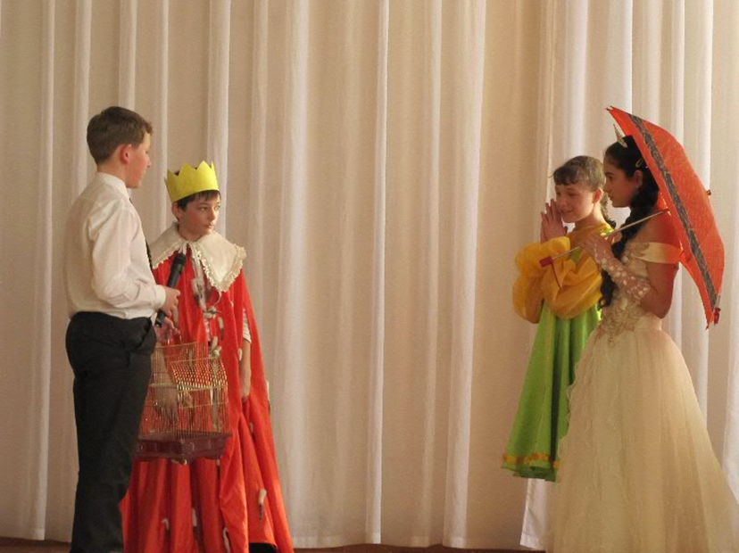
Литературный клуб «Родник», кружок «Юный исследователь»

Slide 16
Участие в конкурсах
 | район | республика | Россия
2011-2012 | Конкурс «Живая классика» Дементьева Софья - 5 класс
2012-2013 | Березовская Алена – 8 класс Конкурс художественного слова «Чудесный клад Бурятии» - 1 место | Конкурс художественного слова «Чудесный клад Бурятии» - 1 место
2012-2013 | Березовская Алена – 8 класс Конкурс «Четыре неба» - 1 место |  | Региональный конкурс «Четыре неба» - спец. приз; Номинация «Надежда»

Slide 17
НПК «Шаг в будущее»
 | район | республика
2009-2010 | Голощук Ефим – 1место «Этимология и орфография»
2010-2011 | Родионова Дарья – 1место «Особенности SMS – языка»
2011-2012 | Вильмова Катерина -1 место «Эргонимы в сфере обслуживания и торговли в поселке Усть-Баргузин» | участие
2012-2013 | Мухина Юлия – 2 место «Образ яблока в мировой культуре»
2012-2013 «Первые шаги в науку» | Рубцова Татьяна 5 класс «Тайна молодильных яблок»

Slide 21
Результаты педагогической деятельности
2009 | Районный семинар «Развивающее обучение: опыт и перспективы» | Открытый урок русского языка «Правописание О-Ё после шипящих»
2009 | Районный семинар учителей русского языка и литературы «Организация работы с одаренными детьми» | Доклад «Эффективные формы работы с одаренными детьми»
2010 | Районный семинар «Современные инновационные технологии» | Открытый интегрированный урок русского языка и психологии «Выразительная сила слова»
2011 | Районный форум молодых педагогов | Мастер-класс «Интерактивное обучение: организация учебного диалога»
2011 | Районный семинар «Активные методы обучения» | Мастер – класс «Проектирование учебного диалога»
2012 | Районная научно-практическая конференция «Современное образование: опыт, проблемы и перспективы». | Дипломом 1 степени

Slide 22
Результаты педагогической деятельности
Год | Мероприятие | район | республика | Россия
2008 | Конкурс «Учитель года» | Гран-при | Номинация «Талант и поиск»
2012 | Всероссийская дистанционная профессиональная олимпиада «Профи -21». |  |  | призер
2012 | Эксперт ЕГЭ по русскому языку |  | сертификат МО и Н РБ
2012 | Республиканский семинар учителей русского языка и литературы «Активные методы и технологии организации учебной и внеучебной деятельности школьников» |  | участие

Slide 23
Награды и благодарности
 | район | республика
2008 | Почетная грамота от управления образования Администрации «Баргузинский район»
2010 | Благодарность от управления образования Администрации Баргузинского района | Почетная грамота Министерства Образования и Науки РБ
2012 |  | Благодарственное письмо Народного Хурала РБ
2012 |  | Благодарственное письмо за подготовку участника Республиканского конкурса «Чудесный клад Бурятии» 1 место
2013 |  | Благодарственное письмо за подготовку участника Регионального конкурса «Четыре неба»

Slide 24
Обучать – значит вдвойне учиться.
Ж.Жубер

Slide 25
Спасибо за внимание!

